Slide 1
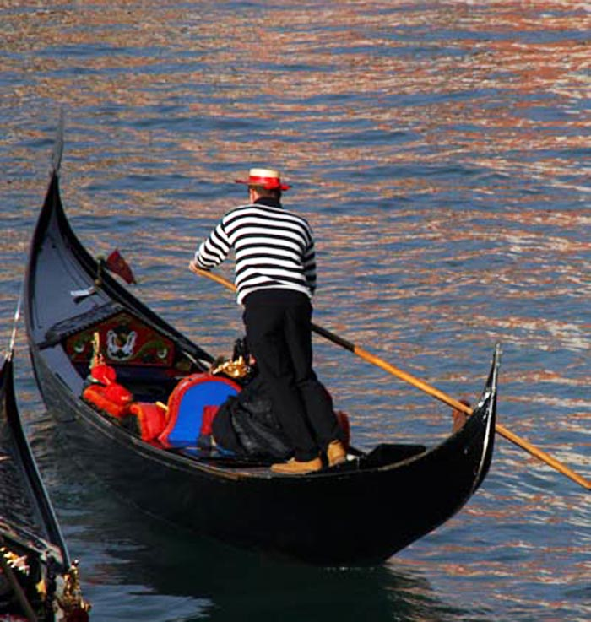
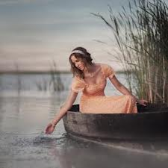
Tenho
guardado

Slide 2
Tenho guardado na memória e no coração:
Cada olhar brilhante que trocamos, Cada sorriso feliz que sorrimos... Cada aperto de mão que nós demos...

Slide 3
Cada mensagem enviada,
Cada palavra dita...
Cada lágrima de alegria chorada.

Slide 4
Cada música ouvida,
Cada conversa que tivemos Dentro da amizade, cumplicidade e afinidade tão grandes...

Slide 5
Seria uma emoção de invadir o coração..
Saber que você guarda sempre em sua memória:

Slide 6
Que eu te amei,
te amo
e te amarei...

Slide 7
Pois não há distância que afaste um grande amor... Nem tempo que faça esquecê-lo.. Nem barreiras que não sejam vencidas por Deus...

Slide 8
... Mesmo que hoje você não consiga ver que é especial...
Você é muito especial prá mim!

Slide 9
Formatação
Verarduin
Texto
Desconheço Autoria
Imagens
Internet
Vera.arduin@gmail.com

